Slide 1

MORE.
项目介绍
模块划分
UI设计
实现技术
项目管理
软件过程管理
19061145 朱忆添19061536 王一凡
19051216 李壮
19051133 徐国凯
19061529 李品成

Slide 2
MORE.
01、
项目介绍
02、
模块划分
03、
UI设计
04、
实现技术
05、
项目管理
CONTENTS

Slide 3
模块划分
01
02
有精选、推荐、热搜三个选择
右上角菜单可进入我的主页、设置、发布问题三个界面，也可进行退出账号的操作
可进行注册登录
查看内容，需要登录
登录注册
首页
具体回答
我的主页
在这里可以看到问题的具体回答
可对回答进行评论、点赞等操作
可以进入写回答界面回答该问题
这里会收录用户的浏览历史、喜欢内容、所发布和回答的问题
03
04

Slide 4

项目介绍
杭知
这是一个为杭电学子量身打造的移动版网页，又称杭电版知乎，专门用于答疑解惑
它具有与知乎相似的功能和界面，同学们可以看到大家共同的疑惑和给出的解答，也能够自己发布问题寻求答案，或者为其他同学解决问题。

Slide 5


模块划分
01
可进行注册登录
查看内容，需要登录
登录注册

Slide 6




模块划分
02
有精选、推荐、热搜三个选择
右上角菜单可进入我的主页、设置、发布问题三个界面，也可进行退出账号的操作
首页

Slide 7

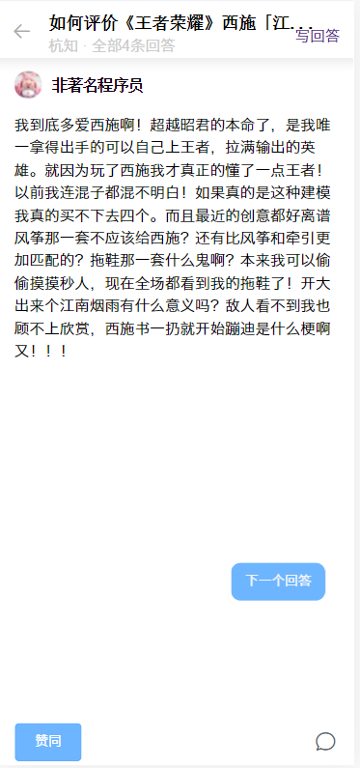

模块划分
具体回答
在这里可以看到问题的具体回答
可对回答进行评论、点赞等操作
可以进入写回答界面回答该问题
03

Slide 8


模块划分
我的主页
这里会收录用户的浏览历史、喜欢内容、所发布和回答的问题
04

Slide 9
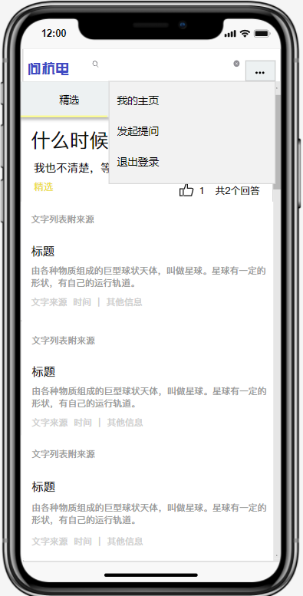

UI设计
原型图
知乎app
最终实现

Slide 10
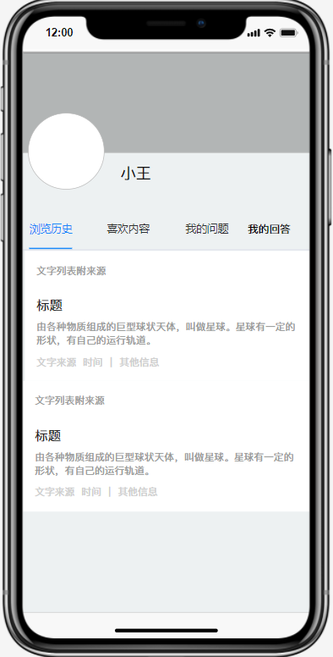
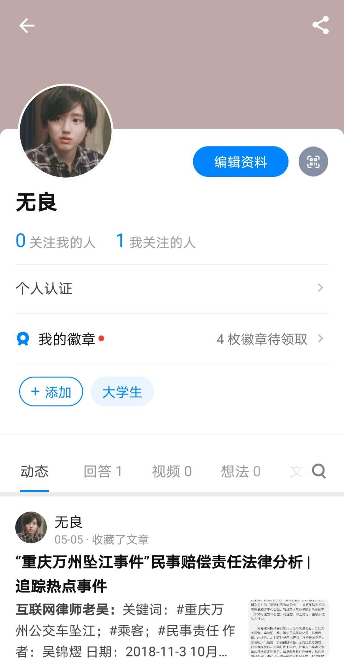
UI设计
原型图
知乎app
最终实现

Slide 11
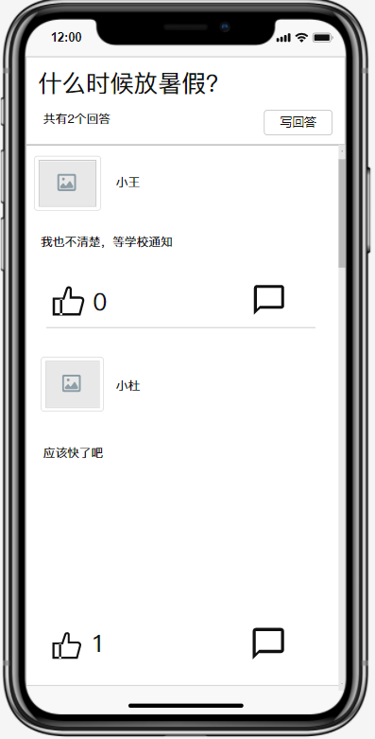

UI设计
原型图
知乎app
最终实现

Slide 12

技术实现——前端
Vue.js
Vant 组件库
Vue 是一套用于构建用户界面的渐进式框架。不仅易于上手，还便于与第三方库或既有项目整合。当与现代化的工具链以及各种支持类库结合使用时，Vue 也完全能够为复杂的单页应用提供驱动。
Vant 是有赞前端团队开源的移动端组件库，提供 60 多个高质量组件，覆盖移动端各类场景，支持 Vue 2 & Vue 3，支持按需引入，支持主题定制等
Element组件库
Axios
一套为开发者、设计师和产品经理准备的基于 Vue 2.0 的组件库，提供了配套设计资源，由饿了么公司前端团队开源。
是一个基于 promise 的 HTTP 库，可以用在浏览器和 node.js 中。

Slide 13
技术实现——后端
SpringBoot
JPA
Spring Boot 可以轻松创建独立的、生产级的基于 Spring 的应用程序。
创建独立的 Spring 应用程序，直接嵌入Tomcat、Jetty或Undertow（无需部署WAR文件）
中文名Java持久层API，是JDK 5.0注解或XML描述对象－关系表的映射关系，并将运行期的实体对象持久化到数据库中。
Redis
ElasticSearch
Redis 是一种开源（BSD 许可）、内存中数据结构存储，用作数据库、缓存和消息代理。Redis 内置复制、Lua 脚本、LRU 驱逐、事务和不同级别的磁盘持久化，并通过 Redis Sentinel 和 Redis Cluster 自动分区提供高可用性。
是一个基于Lucene的搜索服务器。它提供了一个分布式多用户能力的全文搜索引擎，基于RESTful web接口。它是用Java语言开发的，并作为Apache许可条款下的开放源码发布。

Slide 14
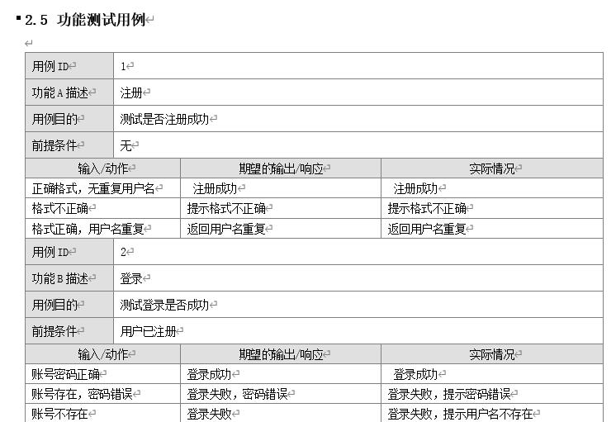
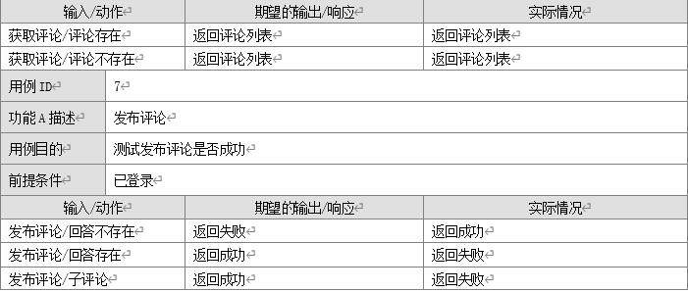
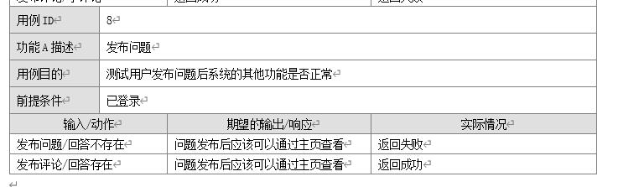
测试

Slide 15
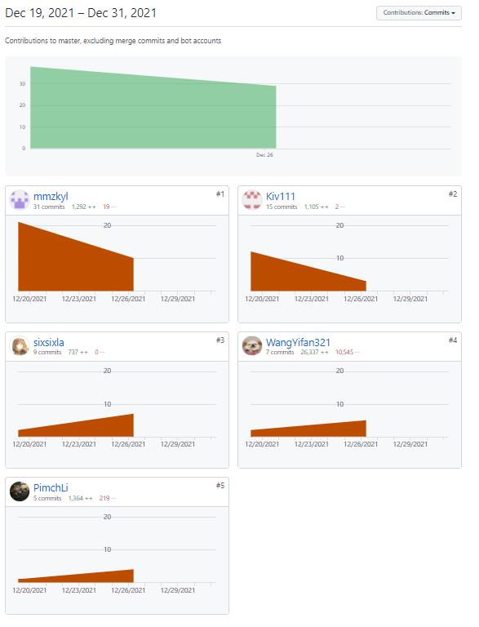
项目管理

Slide 16
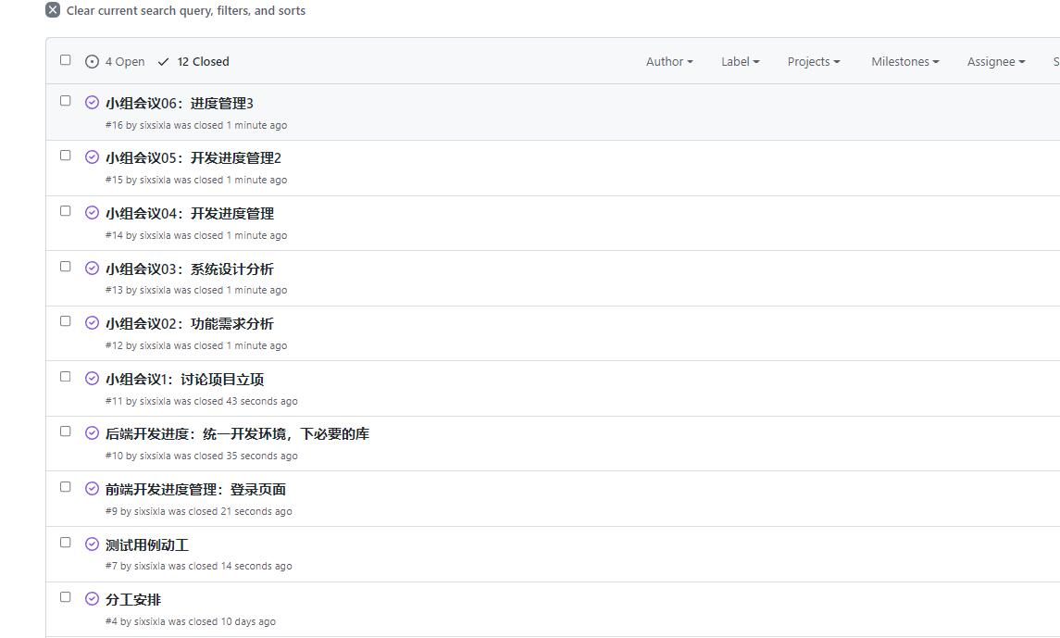
项目管理

Slide 17
MORE.
项目介绍
模块划分
UI设计
实现技术
项目管理
感谢观看
19061145 朱忆添19061536 王一凡
19051216 李壮
19051133 徐国凯
19061529 李品成

